Slide 1


高等学校人工智能通识课规划教材
人工智能概论
刘 鹏 张 燕 总主编
刘 鹏 主编 程显毅 李纪聪 副主编

Slide 2
高等学校人工智能通识课规划教材
第一章 AI时代的启航
1.1 AI一波三折
1.2 AI如影随形
1.3 AI主流学派分类
1.4 AI概念定义
1.5 AI机遇挑战
1.6 AI必备技能
习题

Slide 3
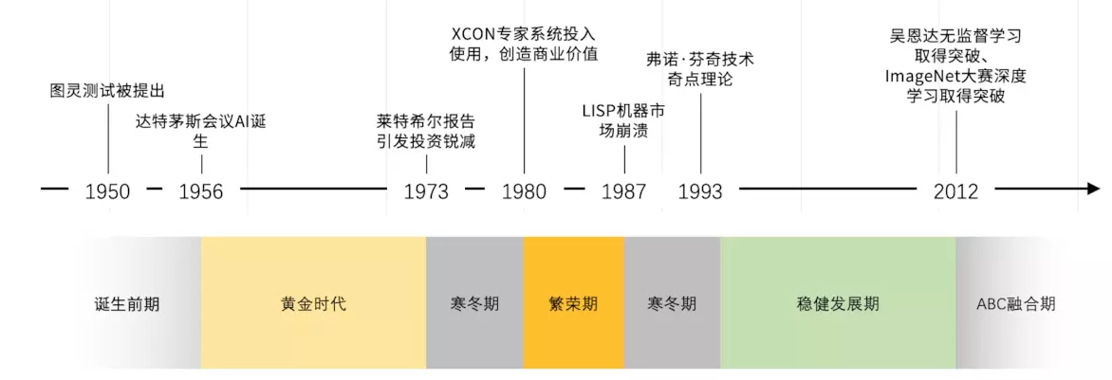
1.1 AI一波三折
第一章 AI时代的启航
1.1.1 发展历程概括
回顾人工智能的发展历程，人工智能从孕育、形成到成长、繁荣，走过了一条坎坷曲折、充满喜悦和泪水的发展道路。上世纪40年代以来，人工智能从孕育到诞生的脚步悄然加快。1956年达特茅斯会议是现代人工智能诞生的起点，此后人工智能的发展先后经历过几次高潮和低谷。

Slide 4
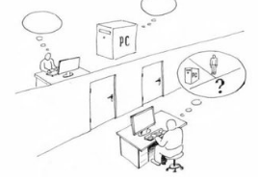
1.1 AI一波三折
第一章 AI时代的启航
1.1.1 发展历程概览
1、图灵测试
1950年，英国数学家图灵设计了一个很著名的测试机器智能的实验，称为“图灵测试”。图灵测试采用“问”与“答”的模式进行测试，即测试人（观察者）通过计算机终端打字的方式与两个测试对象通话，其中一个是人，另一个是机器（如右图所示）。要求测试人不断提出各种问题并通过观察两个测试对象的即时回答，来辨别回答者是人还是机器。如果测试人不能分辨出被两个测试对象哪个是人，哪个是机器，则认为该机器具有了智能。

Slide 5
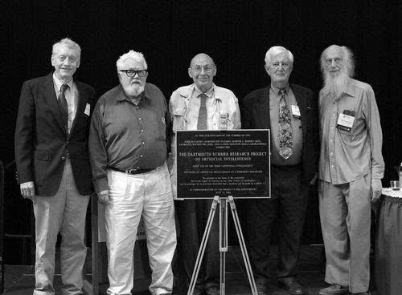
1.1 AI一波三折
第一章 AI时代的启航
1.1.1 发展历程概览
2、达特茅斯会议
1956年夏天，由洛克菲勒基金会赞助的“达特茅斯暑期人工智能项目”中，麦卡锡（J. McCarthy）正式提出“人工智能（Artificial Intelligence, AI）”一词。而一个令人意想不到的后果是，这个词暗示了用机器代替人类头脑的想法。但是，麦卡锡曾指出，达特茅斯夏季研讨会的提案并不涉及对人类行为研究的批评，因为他认为这两者是不相关的。麦卡锡认为“人工智能”一词与人类行为几乎毫无关系，它唯一可能暗示的是机器可以去执行类似人类执行的任务。
2006年达特茅斯会议当事人重聚，左起依次为：摩尔、麦卡锡、明斯基、塞弗里奇、所罗门诺夫

Slide 6
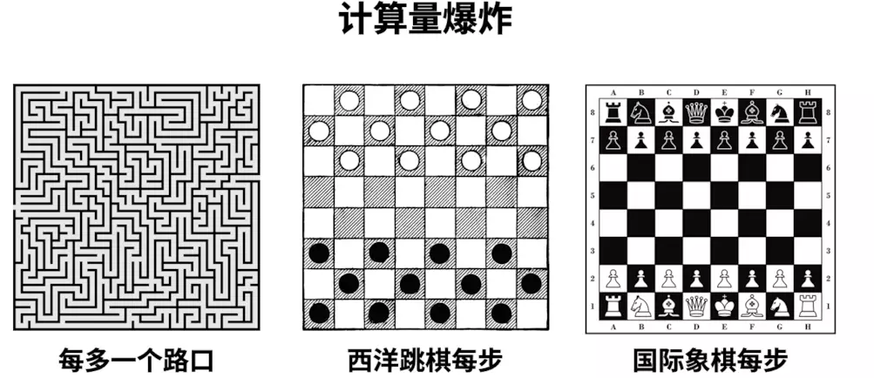
1.1 AI一波三折
第一章 AI时代的启航
1.1.1 发展历程概括
3、AI第1个寒冬
对人工智能的乐观情绪一直持续到1973年，《莱特希尔报告》用详实的数据说明，几乎所有的人工智能的研究都远未达到早前承诺的水平，人工智能的发展陷入低谷。究其原因，主要归结为算力有限。让科学家们最头痛的是虽然很多难题理论上可以解决，看上去只是增加少量的规则和移动几个棋子，但带来的计算量增加却是惊人的，以至于实际上根本无法解决，这就是所谓的计算量爆炸问题。

Slide 7
1.1 AI一波三折
第一章 AI时代的启航
1.1.1 发展历程概括
4、专家系统逆境崛起
♦20世纪70年代出现的专家系统模拟人类专家的知识和经验解决特定领域的问题，实现了人工智能从理论研究走向实际应用、从一般推理策略探讨转向运用专门知识的重大突破。
♦专家系统其实就是一套计算机软件，它往往聚焦于单个专业领域，模拟人类专家回答问题或提供知识，帮助工作人员做出决策。
♦专家系统避免了通用人工智能的各种难题，它充分利用现有专家的知识经验，务实的解决人类特定工作领域需要的任务，它不是创造机器生命，而是制造更有用的活字典、好工具。

Slide 8
1.1 AI一波三折
第一章 AI时代的启航
1.1.1 发展历程概括
5、重陷低迷
20世纪80年代中到90年代中。进入80年代后随着专家系统的不断发展，复杂度的快速提升，基于知识库和推理机的专家系统的研究陷入停滞：系统难以升级扩展，鲁棒性不够，直接导致高昂的维护成本。80年代中后期，由于人工智能的项目成果不明朗，包括日本第五代计算机计划在内的许多项目也没有带来人工智能的突破，政府大幅削减了对人工智能的资金支持，人工智能在全球的发展再次进入低潮。从技术上看，人工智能的再次低迷主要归结于知识获取瓶颈。

Slide 9
1.1 AI一波三折
第一章 AI时代的启航
1.1.1 发展历程概括
6、神经网络迎来突破
♦沉寂了10年之后，神经网络终于有了新的研究进展，尤其是1982年具有学习能力的神经网络算法的提出和商业化推动了神经网络的快速发展。
♦同年，日本发起了第五代计算机系统研究计划，预计投入8.5亿美元，目的是抢占未来信息技术的先机，创造具有划时代意义的超级人工智能计算机。曾经一度看好的神经网络技术，过分依赖于经验数据量，因此长时期没有取得实质性的进展。
♦由于网络技术特别是互联网的发展，加速了人工智能的创新研究，促使人工智能技术进一步走向实用化。1997年IBM研发的深蓝超级计算机战胜了国际象棋世界冠军卡斯帕罗夫是这一时期的标志性事件。

Slide 10
1.1 AI一波三折
第一章 AI时代的启航
1.1.1 发展历程概括
6、神经网络迎来突破
♦2004年，美国神经科学家杰夫·霍金斯出版了《人工智能的未来》一书，深入讨论了全新的大脑记忆预测理论，指出了依照此理论如何去建造真正的智能机器，这本书对后来神经科学的深入研究产生了深刻的影响。
♦2006年，杰弗里·辛顿出版了《Learning Multiple Layers of Representation》奠定了后来神经网络的全新的架构，至今仍然是人工智能深度学习的核心技术。
♦2007年，华裔科学家李飞飞发起创建了ImageNet项目。2010年开始，ImageNet每年举行大规模视觉识别挑战赛，2012年由多伦多大学在挑战赛上设计的深度卷积神经网络算法，被业内认为是深度学习革命的开始。 2011年，IBM的沃森系统与真人一起抢答竞猜，凭借其强大的知识库仍然最后战胜了两位人类冠军而获胜。

Slide 11
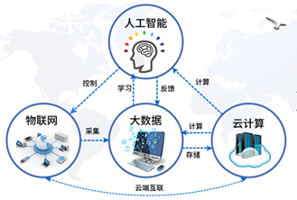
1.1 AI一波三折
第一章 AI时代的启航
1.1.2 大数据时代的人工智能
2011年至今。随着大数据、云计算、互联网、物联网等信息技术的发展，泛在感知数据和图形处理器等计算平台推动以深度神经网络为代表的人工智能技术飞速发展，大幅跨越了科学与应用之间的“技术鸿沟”，诸如图像分类、语音识别、知识问答、人机对弈、无人驾驶等人工智能技术产品实现了从“不能用、不好用”到“可以用、较好用”的技术突破，迎来爆发式增长的新高潮。

Slide 12
高等学校人工智能通识课规划教材
第一章 AI时代的启航
1.1 AI一波三折
1.2 AI如影随形
1.3 AI主流学派分类
1.4 AI概念定义
1.5 AI机遇挑战
1.6 AI必备技能
习题

Slide 13

1.2 AI如影随形
第一章 AI时代的启航
1.2.1 手机美颜
美颜手机一般具备颠覆传统拍照效果、瞬间自动美颜的功能，如：磨皮、美白、瘦脸、眼部增强、五官立体等。下图给出了一名青年女性使用普通手机（右图）和美颜手机（左图）自拍的效果比较情况。显而易见，美颜手机仿佛是一个美容大师，使相貌平平的一个女子变得气质高雅、楚楚动人。

Slide 14
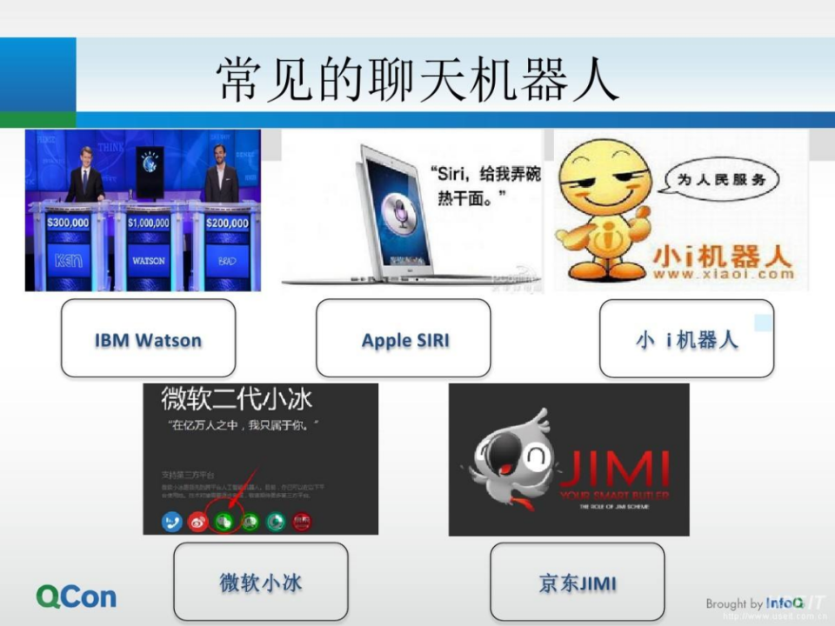
1.2 AI如影随形
第一章 AI时代的启航
1.2.2 聊天机器人
目前，聊天机器人无所不再，可用于多种实用目的，如客户服务、娱乐游戏、系统导航或资讯获取等。有些聊天机器人会搭载自然语言处理系统，但大多简单的系统只会撷取输入的关键字，再从数据库中找寻最合适的应答句。目前，聊天机器人是虚拟助理（如Google智能助理）的一部分，可以与许多应用程序、网站及即时消息平台链接使用。

Slide 15
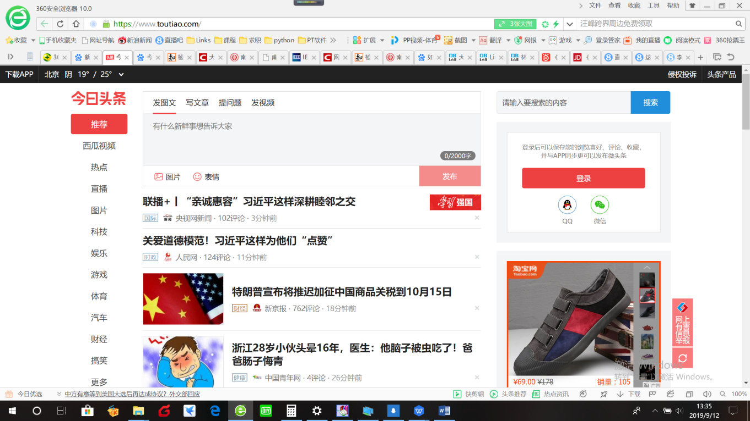
1.2 AI如影随形
第一章 AI时代的启航
1.2.3 新闻推荐
如同购物推荐和电影推荐，基于大数据分析的人工智能技术在新闻推荐领域大放异彩，具有巨大的商业价值。在新闻推荐领域，目前最著名的最成功的商业巨头非字节跳动莫属。北京字节跳动科技有限公司成立于2012年，是最早将人工智能应用于移动互联网场景的科技企业之一， 其独立研发的“今日头条”（右图），通过海量信息采集、深度数据挖掘和用户行为分析，为用户智能推荐个性化信息，从而开创了一种全新的新闻阅读模式。

Slide 16
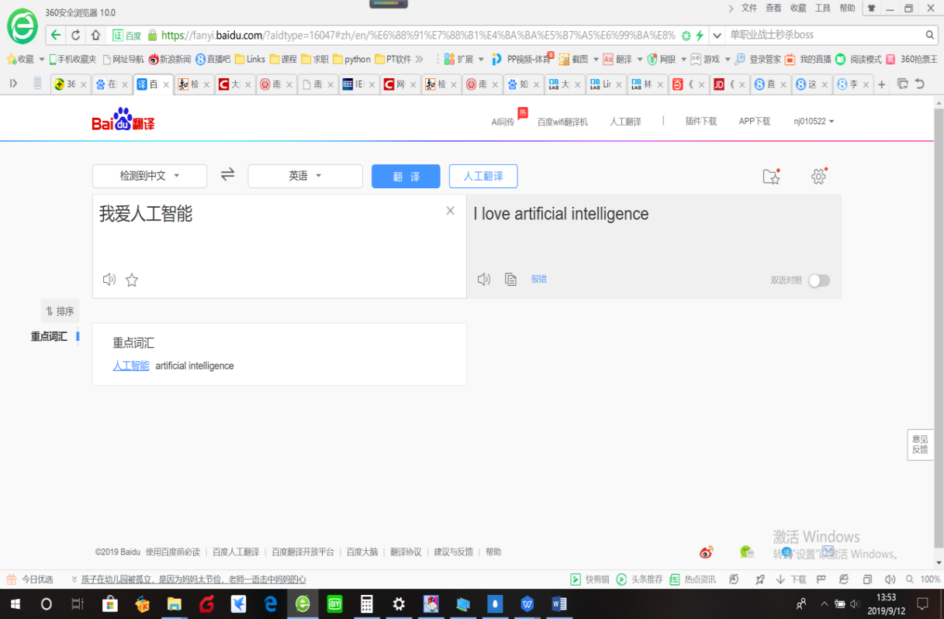
1.2 AI如影随形
第一章 AI时代的启航
1.2.4 在线翻译
在线翻译，一般是指在线翻译工具，如百度翻译（图1-15），阿里翻译、有道翻译或Google翻译等。这类在线翻译工具主要是利用计算机程序将一种自然语言（源语言）转换为另一种自然语言（目标语言），其原理是依托海量的互联网数据资源和自然语言处理技术，在海量的语料库中查找各种模式，以求解最佳翻译。这种基于大数据分析的在线翻译过程称为“统计机器翻译”。在线翻译虽然取得了一定的成就，但制约机译质量提高的瓶颈依然存在。

Slide 17
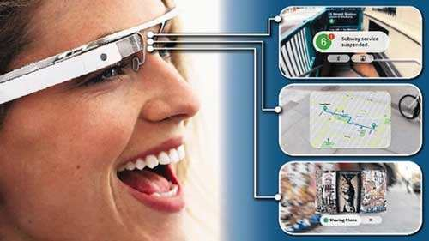
1.2 AI如影随形
第一章 AI时代的启航
1.2.5 虚拟现实
虚拟现实（VR）是20世纪中后期逐渐发展起来的一项全新的实用技术。虚拟现实技术囊括计算机、电子信息、仿真技术于一体，其基本实现方式是计算机模拟虚拟环境从而给人以环境沉浸感。在VR领域，谷歌公司于2012年4月发布了一款增强现实型穿戴式智能眼镜——谷歌眼镜（Google Project Glass）。谷歌眼镜集智能手机、GPS、相机于一身，在用户眼前展现实时信息，只要眨眨眼就能拍照上传、收发短信、查询天气路况等操作。

Slide 18
高等学校人工智能通识课规划教材
第一章 AI时代的启航
1.1 AI一波三折
1.2 AI如影随形
1.3 AI主流学派分类
1.4 AI概念定义
1.5 AI机遇挑战
1.6 AI必备技能
习题

Slide 19
1.3 AI主流学派
第一章 AI时代的启航
1.3.1 符号主义学派
♦符号主义（Symbolicism）又称逻辑主义（Logicism）或心理学派（Psychlogism），是基于物理符号系统假设和有限合理性原理的人工智能学派。
♦符号主义采用的是功能模拟方法，其代表性成果是1957年纽厄尔和西蒙等人研制的称为逻辑理论机的数学定理证明程序LT。60年来，符号主义走过了“启发式算法→专家系统→知识工程”的发展道路，长期在人工智能中处于主导地位。
♦符号主义认为：认知的基元是符号，认知过程就是符号运算过程；智能行为的充要条件是物理符号系统，人脑和电脑都是物理符号系统；智能的基础是知识，其核心是知识表示和知识推理；知识可用符号表示，也可用符号进行推理，因而可建立基于知识的人类智能和机器智能的统一理论体系。

Slide 20
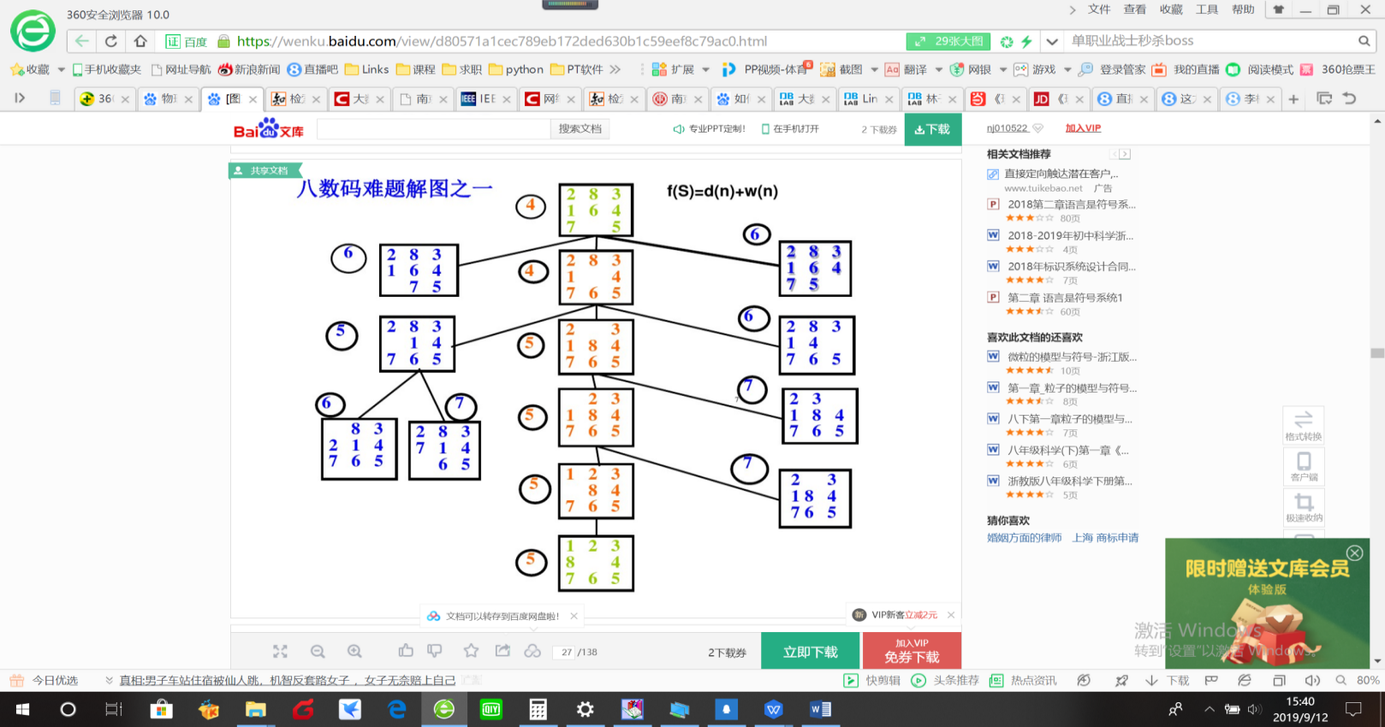
1.3 AI主流学派
第一章 AI时代的启航
1.3.1 符号主义学派
从研究方法上，符号主义认为人工智能的研究应该采用功能模拟的方法，即通过研究人类认知系统的功能和机理，再用计算机进行模拟，从而实现人工智能。符号注意特别适合解决现实生活中的状态转换和逻辑推理问题，如八数码难题（右图）它主张用逻辑方法来建立人工智能的统一理论体系，但却遇到了“常识”问题的障碍，以及不确知事物的知识表示和问题求解等难题，因此，受到了其他学派的批评与否定。

Slide 21
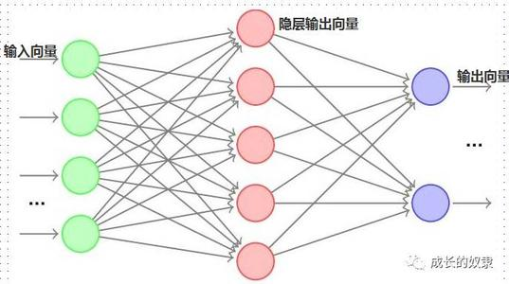
1.3 AI主流学派
第一章 AI时代的启航
1.3.2 连接主义学派
连接主义（Connectionism）又称仿生学派（Bionicsism）或生理学派（Physiologism），是基于神经网络及网络间的连接机制与学习算法的人工智能学派。连接主义认为人工智能起源于仿生学，特别是对人脑模型的研究。联结主义学派从神经生理学和认知科学的研究成果出发，把人的智能归结为人脑的高层活动的结果，强调智能活动是由大量简单的单元通过复杂的相互连接后并行运行的结果。

Slide 22
1.3 AI主流学派
第一章 AI时代的启航
1.3.2 连接主义学派
♦从理论上，连接主义认为：思维的基元是神经元，而不是符号；思维过程是神经元的连接活动过程，而不是符号运算过程；反对符号主义关于物理符号系统的假设，认为人脑不同于电脑；提出连接主义的人脑工作模式，以取代符号主义的电脑工作模式。
♦从研究方法上，连接主义主张人工智能研究应采用结构模拟的方法，即着重于模拟人的生物神经网络结构，并认为神经网络的功能、结构与智能行为是密切相关的，不同神经网络结构表现出不同的智能行为。
♦进入21世纪以来，由于知识工程方面很多设定的远大目标实现起来仍困难重重，符号主义再度沉沦，但深度神经网络的出现和深度学习算法的改善使得连接主义迅速兴起。

Slide 23
1.3 AI主流学派
第一章 AI时代的启航
1.3.3 行为主义学派
♦行为主义（Actionism）又称进化主义（Evolutionism）或控制论学派（Cyberneticsism），是基于控制论和“感知—动作”控制系统的人工智能学派。
♦行为主义认为人工智能起源于控制论，提出智能取决于感知和行为，取决于对外界复杂环境的适应，而不是表示和推理行为主义采用的是行为模拟方法，其代表性成果是布鲁克斯研制的机器虫。
♦1991年8月，布鲁克斯发表了“没有推理的智能”的论文，提出了基于行为（进化）的人工智能新途径，从而在人工智能界形成了行为主义这个新的学派。

Slide 24
1.3 AI主流学派
第一章 AI时代的启航
1.3.4 三大学派比较
♦符号主义认为认知过程在本质上就是一种符号处理过程，人类思维过程总可用某种符号来进行描述，其研究是以静态、顺序、串行的数字计算模型来处理智能，寻求知识的符号表征和计算，特点是自上而下。
♦连接主义则是模拟发生在人类神经系统中的认知过程，提供一种认知神经研究范式，主张认知是相互连接的神经元的相互作用。
♦行为主义认为智能是系统与环境的交互行为，是对外界复杂环境的一种适应。

Slide 25
1.3 AI主流学派
第一章 AI时代的启航
1.3.4 三大学派比较
♦这些理论与范式在实践之中都形成了自己特有的问题解决方法体系，并在不同时期都有成功的实践范例。而就解决问题而言，符号主义有从定理机器证明、归结方法到非单调推理理论等一系列成就。而连接主义有归纳学习，行为主义有反馈控制模式及广义遗传算法等解题方法。
♦人工智能是一个交融了诸多学科的特殊的领域，多学科相互交融带来了多元观点的争论和冲突、修正与提高。没有一种“假说”或“范式”能够一统江湖。随着研究和应用的深入，人们逐步认识到三大学派其实各有所长，应该相互结合、取长补短、综合集成的研究策略。可以预见，在不久的将来，三大研究学派将逐渐由对立转为协作，并最终会走向统一。

Slide 26
高等学校人工智能通识课规划教材
第一章 AI时代的启航
1.1 AI一波三折
1.2 AI如影随形
1.3 AI主流学派分类
1.4 AI概念定义
1.5 AI机遇挑战
1.6 AI必备技能
习题

Slide 27
1.4 AI概念定义
第一章 AI时代的启航
1.4.1 概念解析
♦人工智能由人工和智能两个词构成，字面意义就是人造的智能。进一步讲，人工智能可理解为是在充分了解和认识人类智能机理的基础上，用人工的方法去制造（创造）可以模拟和实现人类智能的智能实体（包括机器和其他物体）。
♦AI也叫机器智能，其基本含义是是用机器（计算机或智能机）来模仿人类的智能行为。AI研究如何使机器具有认识问题与解决问题的能力，研究如何使机器具有感知功能、思维功能、行为功能及学习、记忆等功能。
♦总体来讲，目前对人工智能的定义大多可划分为四个层次，即机器“像人一样思考”、“像人一样行动”、“理性地思考”和“理性地行动”。这里“行动”应广义地理解为采取行动，或制定行动的决策，而不是肢体动作。

Slide 28
1.4 AI概念定义
第一章 AI时代的启航
1.4.2 共识定义
♦弱人工智能是指不能制造出真正地推理和解决问题的智能机器，这些机器只不过看起来像是智能的，但是并不真正拥有智能，也不会有自主意识。
♦弱人工智能通过对原始数据的收集、整理、清洗、分析，利用机器学习、神经网络、优化算法等技术，通过训练和学习，完成分类、聚类、回归值等判断或预测计算。弱人工智能让电脑看起来会像人脑一样思考。
♦弱人工智能擅长于单个方面的人工智能。比如有能战胜世界围棋冠军的AlphaGo，但是它只会下围棋，如果你让他辨识一下猫和狗，它就不知道怎么做了。目前，弱人工智能随处可见，并且一般认为这一研究领域已经取得可观的成就。

Slide 29
1.4 AI概念定义
第一章 AI时代的启航
1.4.2 共识定义
♦强人工智能认为：“计算机不仅是用来研究人的思维的一种工具；相反，只要运行适当的程序，计算机本身就是有思维的。”强人工智能通过对原始数据的收集、整理、清洗、分析，机器可以自我进行推理和解决问题，拥有自己会思考的电脑。
♦强人工智能是指在各方面都能和人类比肩的人工智能，认为有可能制造出真正能推理和解决问题的智能机器，并且这类机器能将被认为是有知觉的，有自我意识的。强人工智能可以有两类：类人的人工智能，即机器的思考和推理就像人的思维一样。非类人的人工智能，即机器产生了和人完全不一样的知觉和意识，使用和人完全不一样的推理方式。

Slide 30
1.4 AI概念定义
第一章 AI时代的启航
1.4.2 共识定义
超人工智能可以是各方面都比人类强点，也可以是各方面都比人类强很多倍。超人工智能可以视为强人工智能的终极形态。
♦现在，人类已经使机器具备了弱人工智能。其实弱人工智能无处不在，人工智能革命正是从弱人工智能，通过强人工智能，最终到达超人工智能的旅途。例如，垃圾邮件分类系统是可以帮助我们筛选垃圾邮件的弱人工智能，在线翻译是可以帮助我们翻译中英文的弱人工智能，AlphaGo 是一个可以战胜世界围棋冠军的弱人工智能，等等。这些弱人工智能算法不断融合创新，无不是向通往强人工智能和超人工智能的旅途中施加强劲的动力。

Slide 31
高等学校人工智能通识课规划教材
第一章 AI时代的启航
1.1 AI一波三折
1.2 AI如影随形
1.3 AI主流学派分类
1.4 AI概念定义
1.5 AI机遇挑战
1.6 AI必备技能
习题

Slide 32
1.5 AI机遇挑战
第一章 AI时代的启航
1.5.1 认识误区
♦机器人和人工智能。首先机器人只是人工智能的一个分类，并不是所有的人工智能都是以机器人的形式出现的。机器人是以硬件的形式表现出来，这种形式人类能够用眼直接感觉出来，而还有一种体现方式则是软件。
♦人工智能与人类智能。人工智能和人类智能是相互关联又相互独立的两个概念。人类智能是人与生俱来的并随着人类文明的进步不断发展的智力和能力，而人工智能是人们通常长期对自身智能的探索和思考，希望创造出具有类人智能甚至超出人类智能的机器。从某种程度而言，人工智能的目的就是让智能机器能够象人一样思考。

Slide 33
1.5 AI机遇挑战
第一章 AI时代的启航
1.5.2 面临的机遇
♦随着生物识别、自然语音处理、大数据驱动的智能感知等技术的不断发展和深入，人工智能的技术瓶颈以及应用成本已从根本上得以突破。
♦随着互联网、社交媒体、移动设备和传感器的大量普及，其产生并存储的数据量急剧增加，为通过深度学习的方法来训练人工智能提供了良好的土壤，海量的数据将为人工智能算法模型提供源源不断的素材，人工智能从各行业、各领域的海量数据中积累经验、发现规律、使其深度学习成果得以持续提升。
♦目前，GPU、 NPU、 FPGA 和各种AI-PU专用人工智能芯片的出现加速了深层神经网络的训练迭代速度，让大规模的数据处理效率显著提升，极大地促进了人工智能行业的发展。

Slide 34
1.5 AI机遇挑战
第一章 AI时代的启航
1.5.2 面临的机遇
♦资本作为产业发展的加速器发挥了重要的作用，一方面，跨国科技巨头以资本为杠杆，展开投资并购活动，得以不断完善产业链布局。人工智能已在智能机器人、无人机、金融、医疗、安防、驾驶、搜索、教育等领域得到了较为广泛的应用。
♦与早期人工智能相比，新一代人工智能体现出数据、运算力和算法相互融合、优势互补的良好特点。
♦人工智能技术还促进了多种科学与网络技术的深度融合，解决了互联网时代看似无法解决的问题和痛点，将互联网带入到了一个全新发展的智能时代，极大影响着网络技术和信息产业的未来发展方向。

Slide 35
1.5 AI机遇挑战
第一章 AI时代的启航
1.5.2 面临的机遇
♦按照《新一代人工智能发展规划》，我国将在3年内实现人工智能总体技术与世界先进水平同步。
♦2025年，人工智能基础理论实现重大突破，部分技术与应用达到世界领先水平；2030年，AI理论、技术、应用总体达到世界领先水平，成为世界主要人工智能创新中心，人工智能核心产业规模超过1万亿元，带动相关产业规模超过10万亿元。

Slide 36
1.5 AI机遇挑战
第一章 AI时代的启航
1.5.3 存在挑战
♦从技术角度上看，目前人工智能最有效方法来源于深度学习，而深度学习所使用的网络结构也日渐暴露不足，比如卷积神经网络对大的姿态变化具有比较弱的泛化能力，未来对人工智能具有里程碑意义的事件可能还在于新理论的提出。
♦对深度学习而言，动辄需要上百万的标签样本。而无监督学习研究从没有标注的样本中自动学习模型，而样本数据的获取几乎没有成本，因此无监督学习是未来人工智能高度期待的技术。
♦当前的人工智能产业的发展浪潮主要是源于深度学习算法的提出，在数据量和计算能力的基础上实现大规模计算，属于技术性突破。而属于强人工智能乃至超人工智能范畴，关于意识起源、人脑机理等方面的基础理论研究仍有大量空白领域需要持续探索。

Slide 37
1.5 AI机遇挑战
第一章 AI时代的启航
1.5.3 存在挑战
人的“机器化”和机器的“人化”是人工智能技术发展的两个必然发展趋势，很多人担心智能机器机器化在为人类提供聪明友好帮助和服务的同时，也会给人类带来威胁甚至灭顶之灾。从理论上讲，机器的智能化程度越高，其内部电脑控制软件的规模就越庞大且复杂，出现故障的概率也就相应的越高。如果真的有一天，机器智能化超过一定程度而控制系统又出现问题的话，将会给人类社会带来难以想象的后果，这也是未来人工智能技术发展必须思考的问题。

Slide 38
1.5 AI机遇挑战
第一章 AI时代的启航
1.5.3 存在挑战
♦有观点认为，超人工智能或许能孕育出比人类更加智慧的生命形态，与此同时，一旦超人工智能出现，超人工智能会用超人工智能的级别思考。这种生命形态现在或许闻所未闻，但它有可能导致一场科学和哲学层面的变革。
♦现在，大量基于人工智能技术和大数据的应用软件的出现，正在塑造一个全新的工作形态，全职工作越来越少，短期工作和即时就业越来越多。所以，人类在享受人工智能带来的经济增长和生活质量改善的同时，也应该关注自身机能的发展问题，机器将“进化”得越来越聪明，而很多人将会“退化”。

Slide 39
1.5 AI机遇挑战
第一章 AI时代的启航
1.5.4 AI将重塑企业
♦AI的行业应用很广，比如银行的实时反欺诈、反洗钱，保险行业的产品个性化推荐，通讯领域的预见性维护建议以及医疗领域的预防治疗、发现早期疾病等。人工智能可以在这些场景做合理决策，先要找到活动实践的数据，再建立数学模型定义优化目标和约束，最后机器再进行优化决策。
♦随着深度学习的兴起，基于人工智能技术，企业可以更准确的把握市场趋势和了解用户需求，更好地调配研发、生产、流通和销售各个环节的资源，从而极大降低企业运营成本，提升企业效率和利润。

Slide 40
1.5 AI机遇挑战
第一章 AI时代的启航
1.5.4 AI将重塑企业
♦人工智将会使这些企业越来越以客户为中心。在人工智能的加持下，企业可以从两方面得到很大收益：一个是降低业务成本，另一个是创造新的业务机会。人工智能使企业能够管理复杂的数据，并且提供前所未有的机会以让企业做出实时决策、动态运营管理并响应客户。从银行到医疗，从制造业到消费服务业，全球的企业都在利用人工智能分析数据并构建学习型组织，从而以前所未有的速度来应变并展开竞争。

Slide 41
1.5 AI机遇挑战
第一章 AI时代的启航
1.5.4 AI将重塑企业
♦对于更多的传统企业，针对构建自身AI能力的思路，也需要从原有面向系统开发者的“机器学习平台”，迭代为企业经营管理人员服务的一体化“企业AI核心系统”。
♦企业AI核心系统是企业所有业务的底层支撑，覆盖企业生产经营各个环节，并可结合业务实践、在上层进一步开发，实现智能化业务应用。企业AI核心系统通过数据核心、算法核心与生产核心，帮助企业完成一站式AI全系统建设，打造完整的基于AI技术的全流程决策系统，使企业既拥有未来按需发展AI应用的自主能力，又可挖掘AI应用需求。AI成为企业生存的必备条件，企业必须制定并执行人工智能战略，方能制胜未来。

Slide 42
1.5 AI机遇挑战
第一章 AI时代的启航
1.5.4 AI将重塑企业
♦未来人工智能将深刻改变社会，许多传统职位被取代淘汰，并将创造许多新的职位。如果阿里的“无人超市”普及开来，收银员、超市管理人员等职位将会统统消失。AI时代浪潮席卷，人才的供给和需求都在进行重新洗牌。麦肯锡全球研究院在一份报告中预测：第四次工业革命将由人工智能引发，到2030年全球将有近4亿人口的工作岗位被人工智能取代，其中1亿发生在中国。

Slide 43
1.5 AI机遇挑战
第一章 AI时代的启航
1.5.4 AI将重塑企业
♦当前人类社会仍处于弱人工智能时代，许多工作至少在短期内会被重新定义而不是被消除。未来10年内将有45%的传统工作岗位会消失。♦从某种角度看，人工智能发展之路并不是全盘取代人们的职业，更多的是帮助人们更好的工作，重新定位工作角色和流程。随着工作角色和业务处理的重新定义，智能化的经济效益会远远超过人力成本。人工智能将取代更多例行或者重复的工作，并逐渐将员工的工作重心转移到富有创造性和情感的工作上。

Slide 44
高等学校人工智能通识课规划教材
第一章 AI时代的启航
1.1 AI一波三折
1.2 AI如影随形
1.3 AI主流学派分类
1.4 AI概念定义
1.5 AI机遇挑战
1.6 AI必备技能
习题

Slide 45
1.6 AI必备技能
第一章 AI时代的启航
1.6.1 懂工具
工欲善其事必先利其器，作为一名AI技术人员，要在不同的任务场景中选用最合适的人工智能工具，以提高工作效率。下面列出业界几款比较流行的AI开发工具。
1、Azure；
2、Caffe；
3、CNTK；
4、Deeplearning4j；
5、Scikit-Learn；
6、Swift AI；
7、TensorFlow。

Slide 46
1.6 AI必备技能
第一章 AI时代的启航
1.6.2 懂编程
♦从事AI项目开发和科学研究，并不限定使用某种特殊的编程语言，实际上你所熟练掌握的每一种编程语言都可以是人工智能的开发语言。但是，目前较为高效且最流行的AI编程语言有Python、R语言、Lisp、Prolog和Java。Python目前名列所有AI开发语言中的第一位，号称是最接近人工智能的语言。

Slide 47
1.6 AI必备技能
第一章 AI时代的启航
1.6.3 懂模型
AI技术人员面临的问题各种各样，用于解决这些问题的人工智能模型也种类繁多，不同的模型算法擅长处理特定类型的问题。因此，AI技术人员需要清楚地了解每种模型的优点。当前，最流行的AI模型包括回归分析、决策树、随机森林、KNN、贝叶斯网络、人工神经网络、卷积神经网络和循环神经网络等。

Slide 48
1.6 AI必备技能
第一章 AI时代的启航
1.6.4 懂业务
♦作为人工智能领域的技术人员，不仅要精通AI理论知识、工具模型和编程语言，更要拥有深厚的业务背景和紧紧把握AI发展的脉络和，在掌握扎实专业AI技能的同时具有与各种客户和商务人士深入交流沟通的能力。这样这样，AI技术人员才能根据实际的业务场景和客户需求开发能够充分发挥AI潜能的软硬件系统和商业服务模式，重构新型AI商业逻辑，并对AI业务流程给出指导性建议。

Slide 49
高等学校人工智能通识课规划教材
第一章 AI时代的启航
1.1 AI一波三折
1.2 AI如影随形
1.3 AI主流学派分类
1.4 AI概念定义
1.5 AI机遇挑战
1.6 AI必备技能
习题

Slide 50
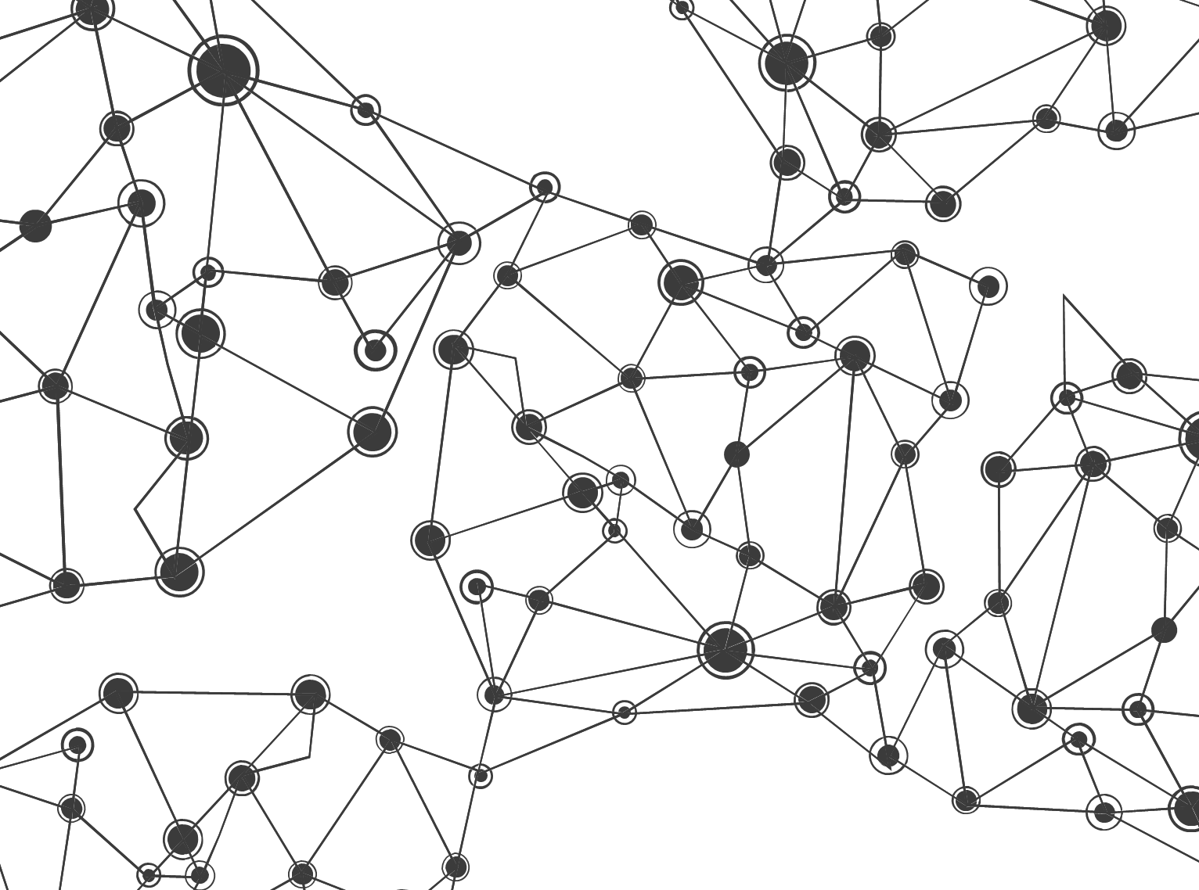
习题：
1．人工智能的发展经历了哪几个主要阶段，每个阶段有哪些标志性成果？
2．什么是人工智能？你如何理解它的定义？
3．人工智能有哪几个主要学派？各自的特点是什么？谈谈你倾向支持哪个学派的观点？
4． 人工智能有哪些主要研究和应用领域？其中哪些是新的研究热点？
5．如何理解弱人工智能和强人工智能？
6．你如何看待超人工智能，人类未来如何确保和机器人友好共处？
7．你认为人工智能未来发展将面临哪些挑战和困难？
8．人工智能会淘汰哪些职业，又会造就哪些新的岗位呢？
9．人工智能对于企业的生存和发展会带来哪些影响？
10．人工智能技术人员需要拥有哪些职业素养？

Slide 51
















运用大数据，精彩你生活
微信公众号推荐
免费大数据APP推荐
刘鹏看未来
云创大数据
我的PM2.5
同声译
智能硬件大数据免费托管平台
环境大数据开放平台

Slide 52

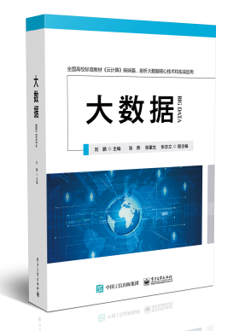


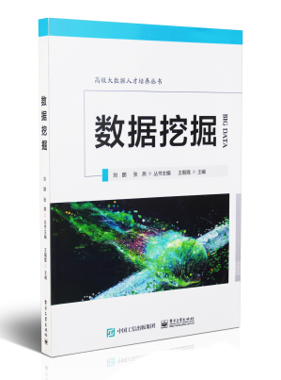



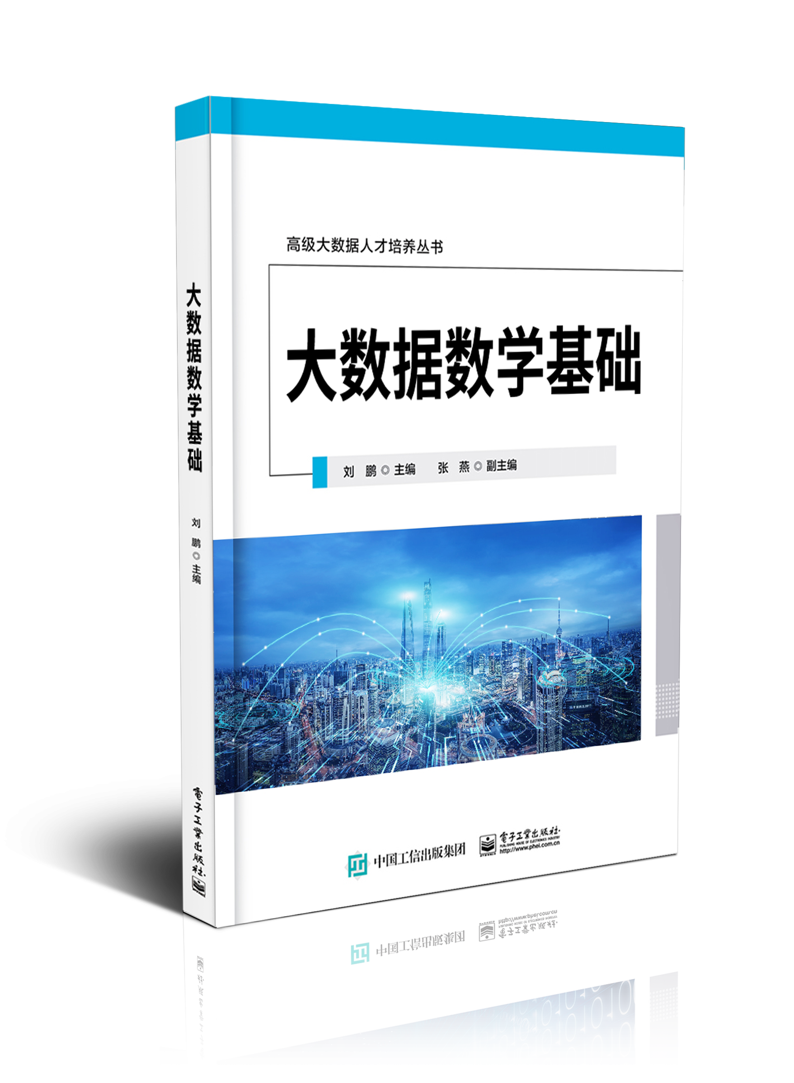


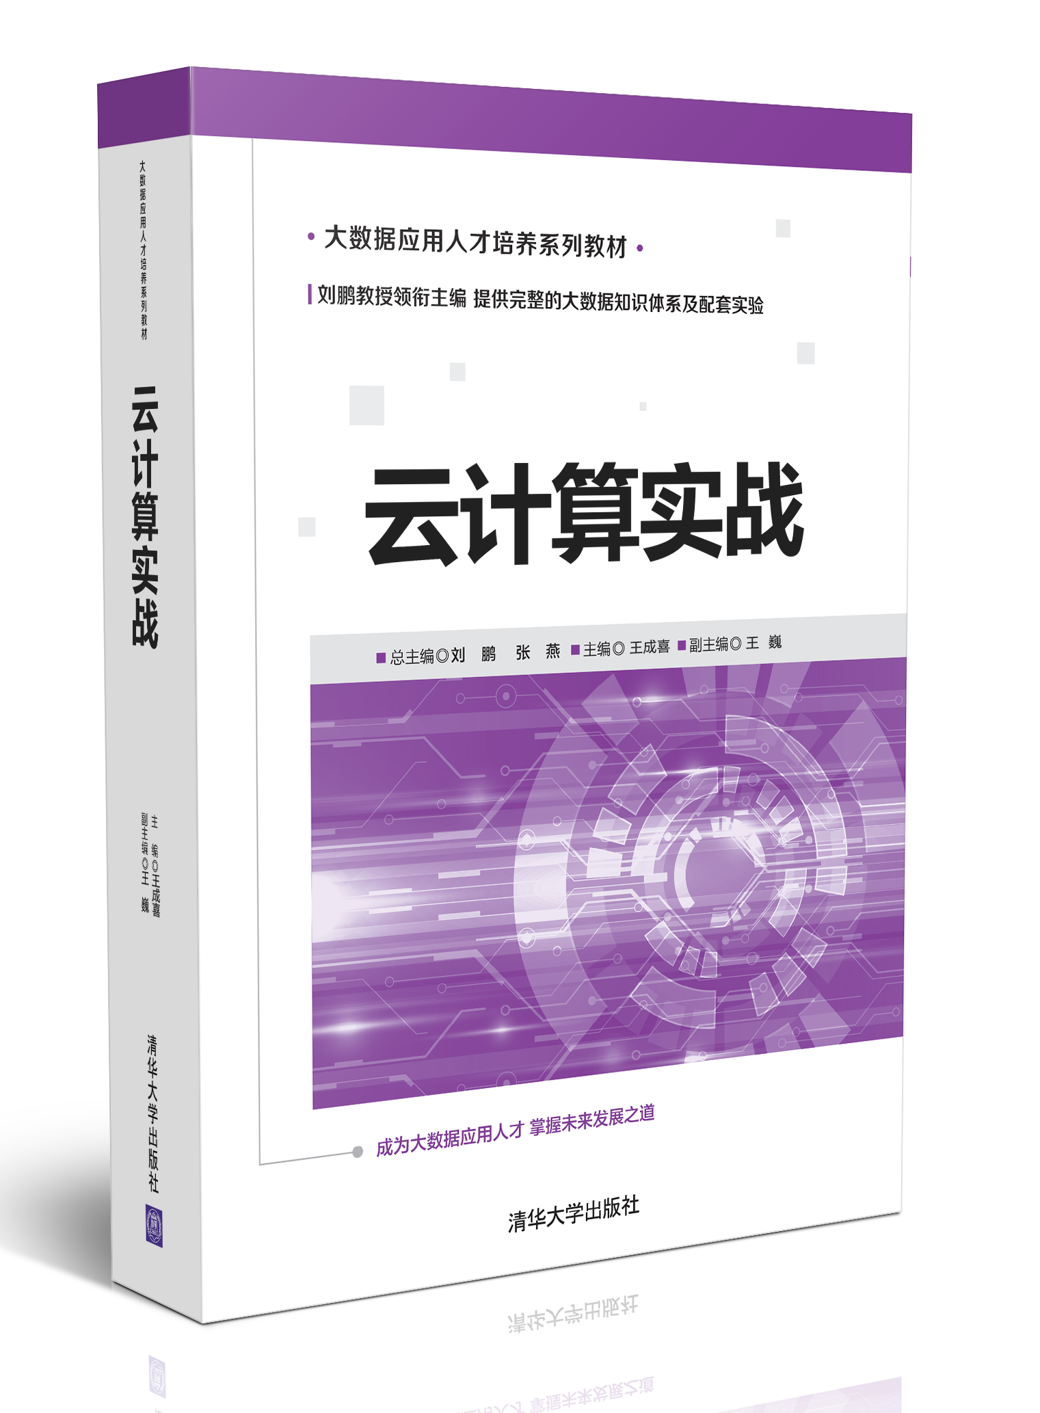





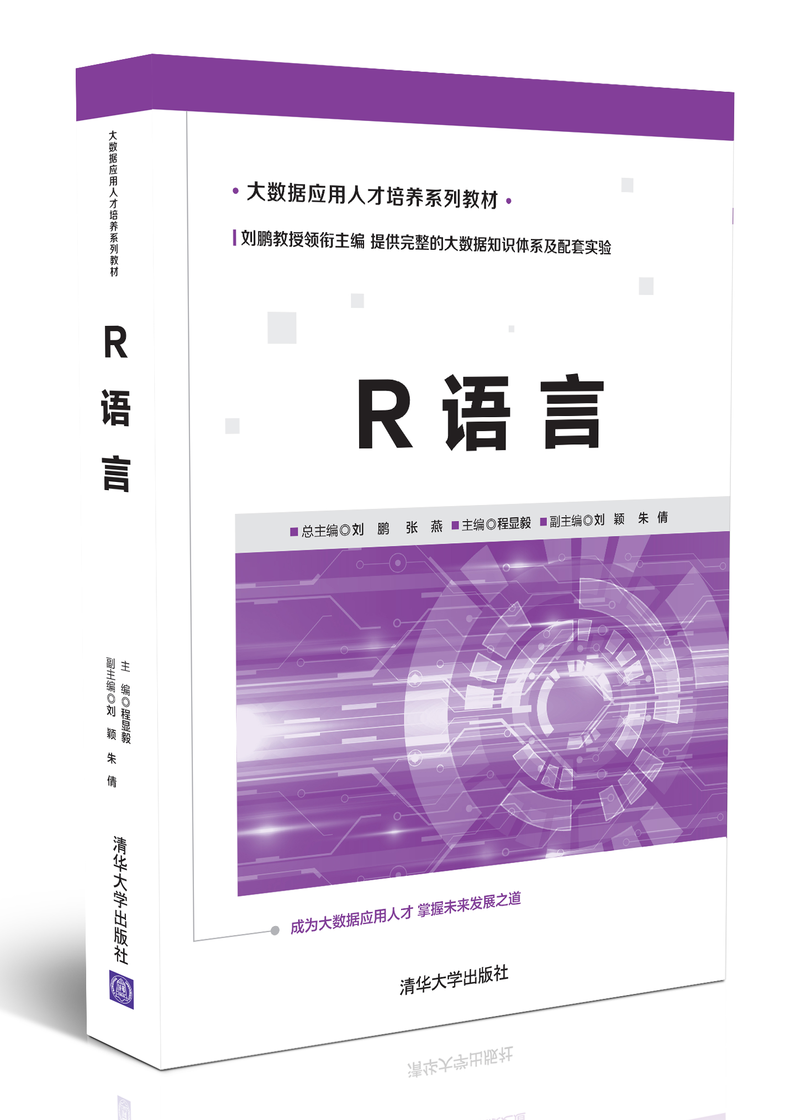





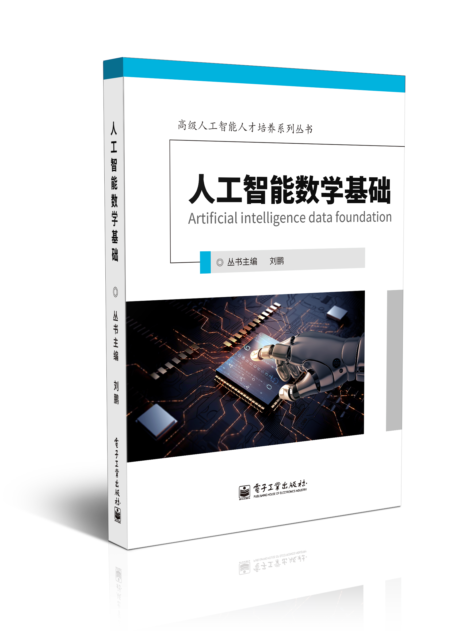

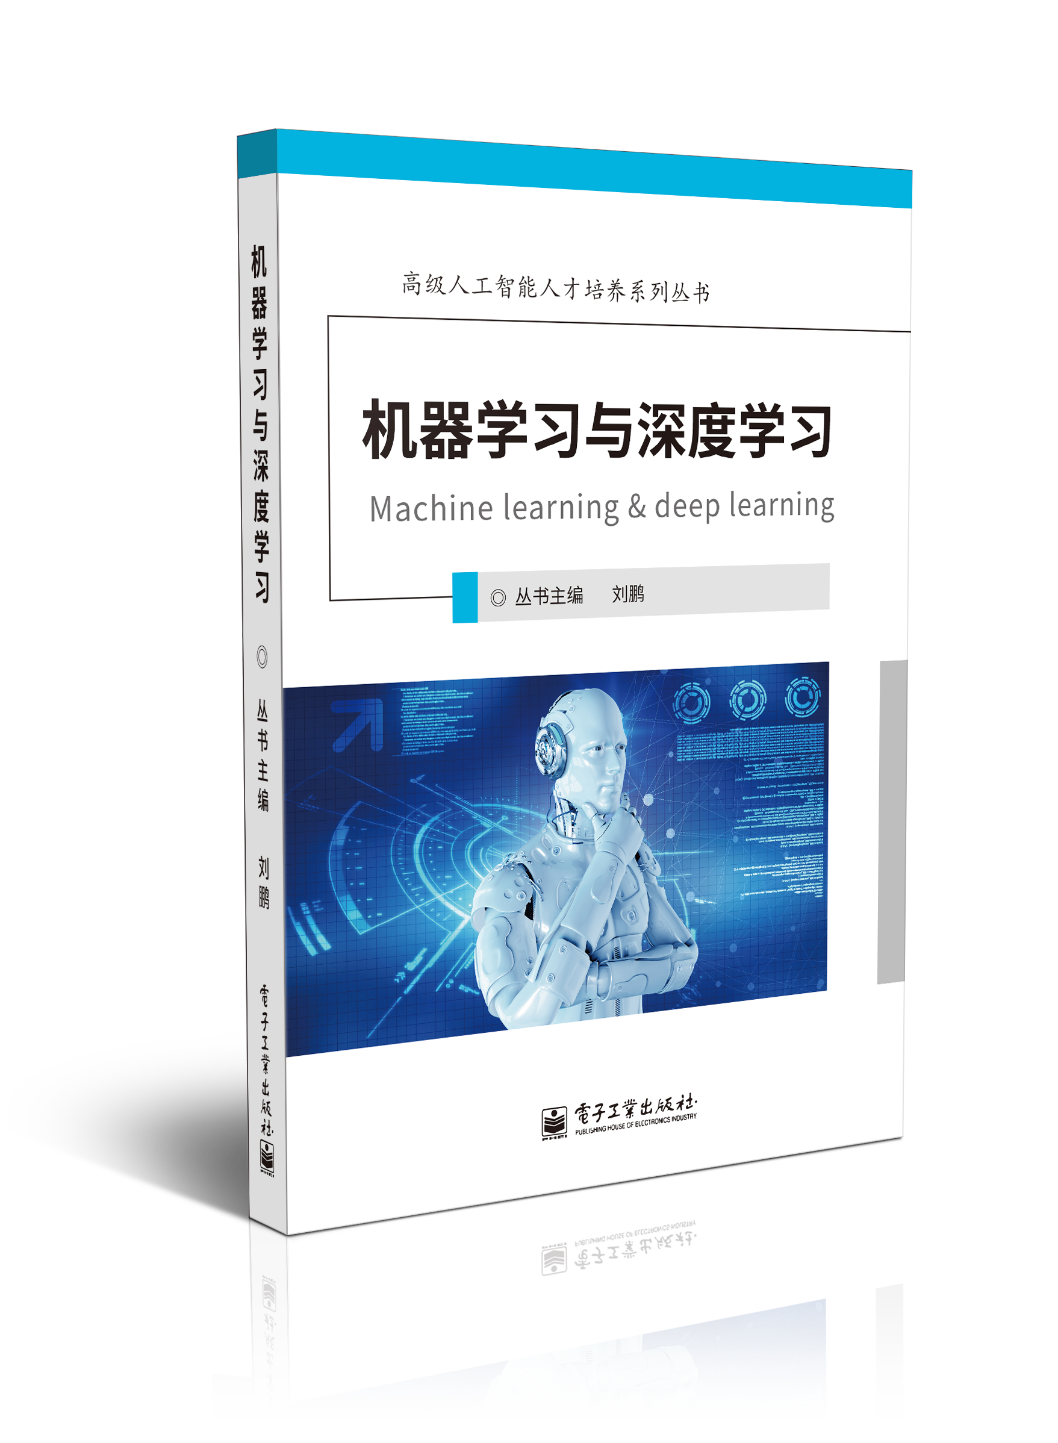




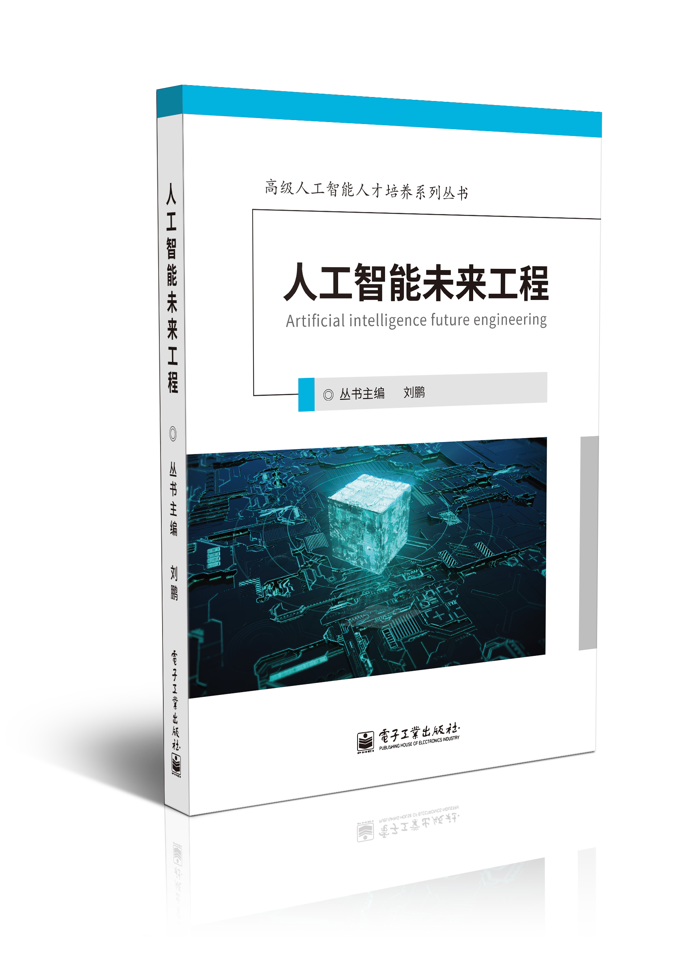
完善的课程体系：大数据方向、人工智能方向。
面向理论与实践，分为本科院校、专科院校、高职院校。

Slide 53

感谢聆听

